Slide 1
Perangkat Lunak ERP

Slide 2
Arsitektur ERP
Sistem ERP sekarang sekarang ini banyak menganut menganut sistem arsitektur arsitektur 3-tier atau lebih. Dalam sistem arsitektur arsitektur 3- tier, user interface interface berjalan berjalan di client.
Presentation Presentation Layer : Graphical Graphical User Interface Interface (GUI) atau browser browser untuk mengentri mengentri data atau mengakses mengakses fungsi sistem
■ Application Application Layer : business business rule, logika fungsi, fungsi, dan program program yang menerima/mengirim menerima/mengirim dari/ke dari/ke server database.
■ Database Layer : Manajemen transaksi data termasuk termasuk pula metadatanya metadatanya

Slide 3
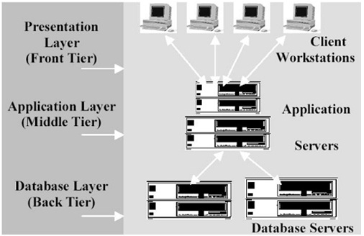
Arsitektur ERP

Slide 4
Daftar software ERP komersial
SAP, www.sap.com
Oracle/PeopleSoft?J Oracle/PeopleSoft?J.D Edwars, www.oracle.com
Microsoft Business Solution Solution, www.microsoft microsoft.com/dynamics com/dynamics
Industrial Industrial and Finance Finance System, www.ifsworld ifsworld.com
QAD MFG/PRO MFG/PRO, www.qad

Slide 5
Karakteristik software Open source
Bebas biaya distribusi distribusi termasuk termasuk pemasaran pemasaran dan penggunaan penggunaan komponen komponen tanpa dipungut dipungut biaya.
■ Source code tersedia tersedia dalam bentuk yang dapat dibaca.
■ Turunan Turunan kerja atau pekerjaan pekerjaan lanjutan lanjutan harus dimintakan dimintakan ijin dari lisensi lisensi yang asli
■ Integritas Integritas penulis penulis source code
■ Tidak ada diskriminasi diskriminasi yang bertentangan bertentangan dalam group ataupun ataupun perorangan
■ Tidak diskriminasi diskriminasi yang bertentangan bertentangan dalam persaingan persaingan percobaan percobaan
■ Lisensi Lisensi ditribusi ditribusi
■ Lisensi Lisensi tidak spesifik spesifik untuk sebuah produk  Lisensi Lisensi tidak membatasi membatasi software software yang linnya  Lisensi Lisensi harus netral terhadap terhadap teknologi teknologi tertentu tertentu.

Slide 6
Terima Kasih

